Slide 1
Игра ТРИЗ
«Маша-Растеряша»

Slide 2
Цель: тренируем внимательность, учимся решать проблемы.
Перед игрой напомните детям функции различных предметов. Зачем ложка? Зачем дверь? Зачем нож?.. А также вспомните кто такие растеряшки

Slide 3
Правила игры.
Другой игрок или игроки должны предложить альтернативные варианты нарезки хлеба, например: пилой, леской, линейкой; можно рукой отломать. Маша-Растеряша выбирает лучший ответ и выдает за него награду (монетку).
В конце игры подсчитываем монетки и определяем победителя.

Slide 4
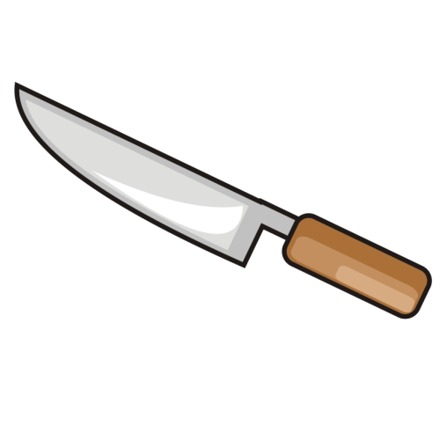
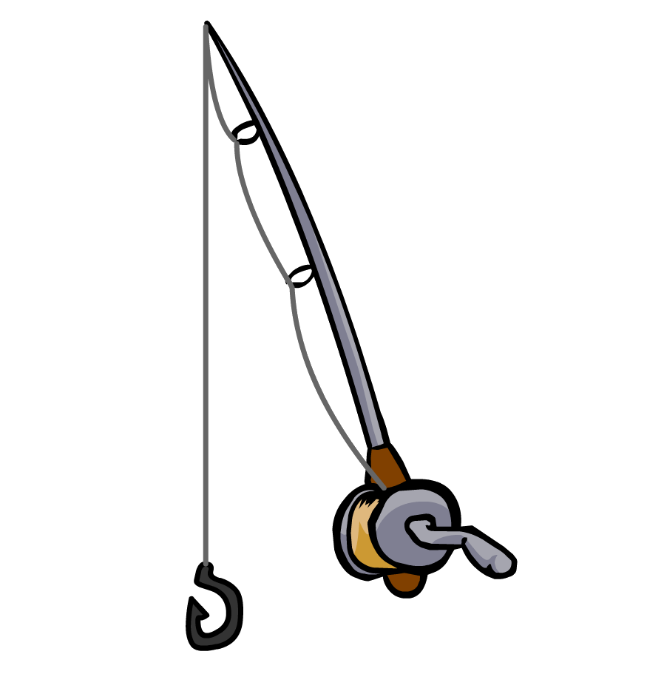
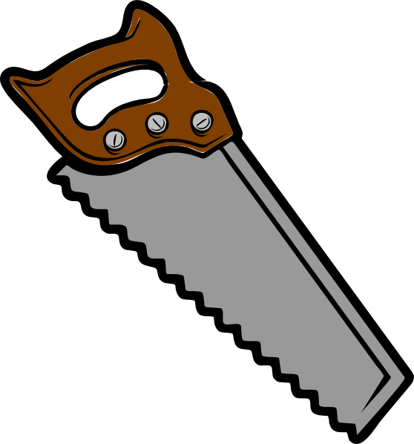
Ой!
- Что с тобой?
- Я потеряла Нож. Чем я теперь буду хлеб резать?

Slide 5
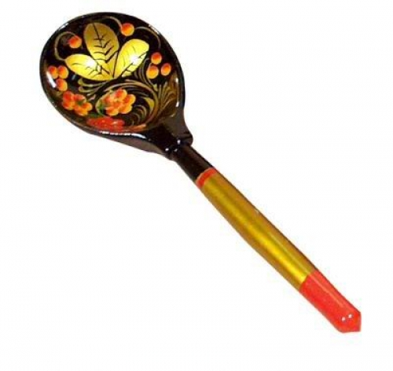
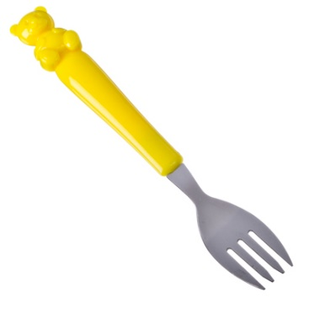
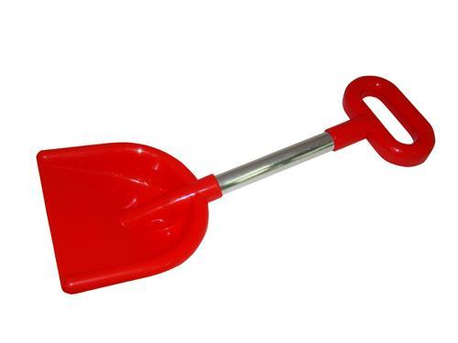
Чем я буду есть?

Slide 6
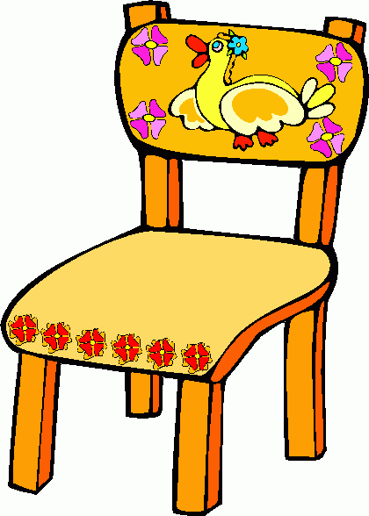
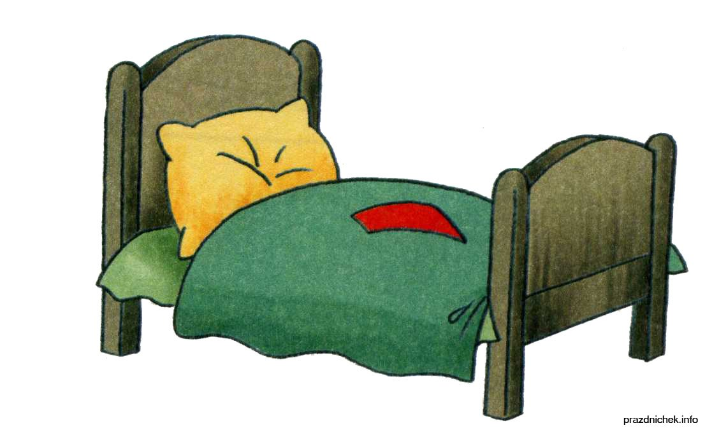
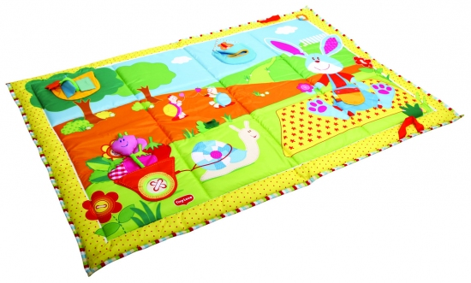
На чем я буду спать?

